Slide 1


Slide 2
第四讲
壮丽日出 照亮道路
——为什么山沟沟里出马克思主义
一、人类情怀，真理力量：马克思主义理论是逻辑严密的有机整体
二、马列最伟大，世界正归心：马克思列宁主义是中国人民与历史的选择
三、装点此关山，今朝更好看：马克思主义中国化的重大理论创新成果

Slide 3


一封书信彰铁骨马列真理照中国（节选）
(1928年6月1日)
全世界被压迫阶级的人数在十二万万五千万，压迫阶级仅二万万五千万，所以可以断言杀不（尽）头颅流不尽鲜血。从工作中去学习，从学习中去工作，这是列宁同志告诉我们的。革命是没有先后老幼的，好比电车路一般上的上下的下，对反革命派姑息，就是对革命残忍，这是革命者要牢牢记着的。要革命就要很坚决的很勇敢的毫不犹豫的，站在无产阶级方面去杀戮一切豪绅统治阶级。满腔的热血已经沸腾，作一次最后的战争，把旧世界打个落花流水，奴隶们起来，莫要说我们一钱不值，我们要做天下的主人。
邓贞谦

Slide 4
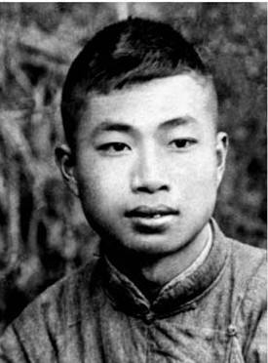
人物介绍
邓贞谦，1907年生，江西萍乡人。他出生于一户贫苦农民家庭，自中学起就积极参与革命活动。1926年，他考入北京师范大学。但为了挽救中华民族的危亡，救民于水深火热之中，邓贞谦毅然放弃了在大学学习的机会，于1927年暑假返回故乡，全力投身于革命洪流，从事人类解放的伟大事业。1928年在执行任务途中，邓贞谦不幸被捕，在狱中的他大义凛然，坚贞不屈。6月8日，邓贞谦从容就义，年仅21岁。

Slide 5

一、人类情怀，真理力量：马克思主义理论是
逻辑严密的有机整体
《马克思主义的诞生 》

Slide 6
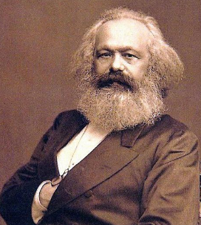
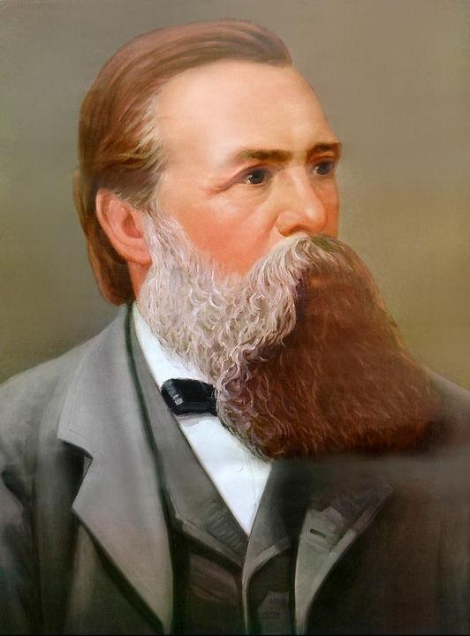
一百多年来，由马克思、恩格斯共同创立的马克思主义，在全世界产生了巨大的影响。
卡尔 · 马克思
弗里德里希 · 恩格斯
1818年5月5日—1883年3月14日
1820年11月28日—1895年8月5日

Slide 7
（一）马克思主义经典作家的重要论述
马克思学说具有无限力量，就是因为它正确。它完备而严密，它给人们提供了决不同任何迷信、任何反动势力、任何为资产阶级压迫所作的辩护相妥协的完整的世界观。
——列宁
我的入门老师是《共产党宣言》和《共产主义ABC》。最近，有的外国人议论，马克思主义是打不倒的。打不倒，并不是因为大本子多，而是因为马克思主义的真理颠扑不破。
——邓小平
两个世纪过去了，人类社会发生了巨大而深刻的变化，但马克思的名字依然在世界各地受到人们的尊敬，马克思的学说依然闪烁着耀眼的真理光芒！
——习近平

Slide 8
逻辑严密而体系完整的科学的理论体系——马克思主义
马克思、恩格斯以唯物主义为理论基础，以辩证法为批判武器， 以实践为出发点，让曾经分离的思辨理性和客观物质性有机结合， 使人的理性具有真正可靠的现实根基。
马克思、恩格斯在批判地继承和吸收人类文化优秀成果的基础上，共同创立了辩证唯物主义。辩证唯物主义是系统科学的逻辑理论思维形式，它是人类认识世界和改造世界的锐利武器。
马克思、恩格斯把辩证唯物主义推广到社会历史领域，创立了历史和逻辑相统一的历史唯物主义，以辩证唯物主义和历史唯物主义作为分析的方法论工具，对人类发展史和资本主义社会进行深入思考和缜密分析，揭示社会活动的本质，让社会发展规律得以呈现，指明了人类社会发展的总体趋势。

Slide 9
（二）实事求是，真知灼见：马克思主义是
科学的理论体系
科学性
马克思主义理论以客观事实为根据，以内在规律为认识对象，以实践为检验标准，具备严密的逻辑性，是科学的理论。
客观事实
规律概括
实践标准
逻辑联系

Slide 10
马克思主义包括马克思主义哲学、马克思主义政治经济学和科学社会主义三个基本组成部分。
马克思主义哲学揭示自然、社会和人类思维发展的一般规律；
马克思主义政治经济学是对资本主义社会特殊发展规律的揭示；
科学社会主义是在揭示人类社会发展一般规律和资本主义社会特殊
发展规律的基础上对未来社会发展趋势做出的科学判断。

Slide 11
当代中国马克思主义进一步丰富和发展了马克思主义，依据的客观事实就是我国国情和改革开放进程中的新情况新问题，取得的成果就是对中国特色社会主义建设事业的理论概括和实践总结，检验的标准是党和人民的伟大实践。
以具体事实为依据，以客观规律为研究对象，以实践为中介和检验标准，遵循严密的逻辑性，马克思主义理论体系既尊重事实，又富有洞见，释放着强烈的科学光芒。

Slide 12
（三）前后融通，浑然一体：马克思主义
是完整的理论体系
马克思主义以唯物论和辩证法为核心构成了一个有机的理论体系，涉及了自然、社会和人类思维在内的全部领域。
马克思主义哲学、马克思主义政治经济学和科学社会主义这三大理论组成部分既独立完整，又有机结合、浑然一体，共同构成一个科学而完整的理论体系。
马克思主义
哲学
唯物论
&辩证法
马克思主义
政治经济学
科学
社会主义

Slide 13
世界观：人们对整个世界以及人与世界关系的总的看法和根本观点
方法论：人们认识世界和改造世界的根本方法
有什么样的世界观就有什么样的方法论。不存在脱离世界观的方法论，也不存在脱离方法论的世界观。
辩证唯物主义
马克思主义最根本的世界观和方法论
历史唯物主义
剩余价值学说：关于剩余价值的起源和本质、生产和分配的理论体系。它科学地揭露了资本主义的剩削实质。马克思论证剩余价值是雇佣劳动者的剩余劳动所创造而为资本家无偿占有的价值，揭露资本主义生产方式的秘密是剩余价值的生产，从而明确资本主义生产方式产生、发展和灭亡的规律性，指出资本主义社会不可调和的阶级矛盾和无产阶级建立社会主义社会的伟大历史使命。

Slide 14
马克思主义哲学
马克思主义哲学即辩证唯物主义和历史唯物主义。是无产阶级的世界观和方法论，是马克思主义的三个主要组成部分之一，由马克思和恩格斯在19世纪40年代创立。是人类历史发展和哲学发展的必然产物，是哲学上的伟大变革。它以实践观点为基础，科学地解决了思维与存在的关系问题，实现了唯物主义和辩证法的统一、唯物主义自然观和历史观的统一，以及唯物主义认识论、逻辑学和本体论的统一。特别是历史唯物主义的创立揭示了人类历史发展的客观规律。它强调不仅要科学地解释世界，更重要的在于现实地改变世界。

Slide 15
马克思主义政治经济学
马克思和恩格斯运用辩证唯物主义和历史唯物主义研究社会经济关系，批判地吸收古典政治经济学的科学成分，抛弃其非科学成分，创立剩余价值理论，彻底揭露资本主义剥削制度的实质及其发生、发展和灭亡的规律，揭示了无产阶级推翻资本主义和建立社会主义、共产主义的历史任务，从而创立了无产阶级政治经济学即马克思主义政治经济学，实现了政治经济学的革命。

Slide 16
科学社会主义
科学社会主义是关于社会主义的本质、性质、特征和发展规律的科学理论，是人类关于社会发展理论的最新成果。19世纪40年代，马克思和恩格斯根据他们所创立的辩证唯物主义、历史唯物主义理论和剩余价值学说，亲自参加了当时的革命实践，深入研究了资本主义社会的发展规律，总结了无产阶级革命运动的经验，批判地继承了空想社会主义的合理部分，把社会主义和工人运动相结合，创立了科学社会主义理论。

Slide 17
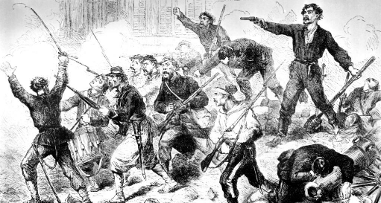
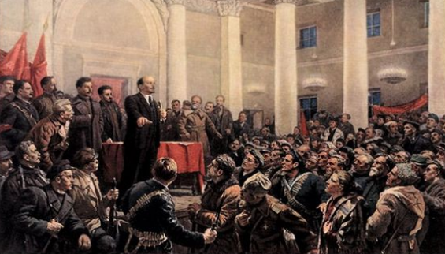
（四）与时俱进，实践创新：马克思主义是
发展的理论体系
世界上第一个无产阶级专政的政权，世界无产阶级武装暴力直接夺取城市政权的初次尝试，世界历史上推翻资产阶级统治、实行无产阶级专政的第一次探索，是马克思主义的伟大实践，为无产阶级运动起到了示范作用
揭示了资本主义发展的新阶段，概括了垄断资本主义的阶段性特征，分析了这些特征之间的内在联系，发现了帝国主义经济政治发展不平衡的内部规律，创造性提出了社会主义在一国首先获得胜利的论断
1
巴黎公社运动的启示
2
俄国十月革命的伟大实践

Slide 18
通过认真总结各国被压迫民族在民族解放运动中的经验教训，提出了被压迫民族争取民族独立、实现民族平等的民族解放运动理论
中国新民主主义革命的伟大实践和中国特色社会主义建设事业的伟大实践，雄辩地证明了马克思主义是不断发展着的理论体系，充分展现出马克思主义的勃勃生机
3
民族解放运动的思想指针
4
中国革命的指路明灯

Slide 19
发 展 性
马克思主义不是故步自封的体系，而是随着社会发展和时代进步，通过实践而与时俱进、不断创新的开放理论。
十月革命
中国新民主主义革命
中国特色社会主义建设
马克思主义
列宁主义
毛泽东思想
中国特色社会主义
理论
中国社会主义建设
改革开放
习近平新时代中国特色社会主义思想
中国特色社会主义进入了新时代

Slide 20
二、马列最伟大，世界正归心：
马克思列宁主义是中国人民与历史的选择
在这个历史大潮中，一个以马克思主义为指导、一个勇担民族复兴历史大任、一个必将带领中国人民创造人间奇迹的马克思主义政党——中国共产党应运而生。
——习近平

Slide 21
自鸦片战争以来，农民阶级、地主阶级洋务派、资产阶级维新派和资产阶级革命派相继登上中国历史舞台，试图以各自的主张和方案应对中国千年未有的变局，绘就了挽救民族危亡的历史画卷，但最终都以失败而告终。
太平天国运动
洋务运动
维新运动
辛亥革命

Slide 22
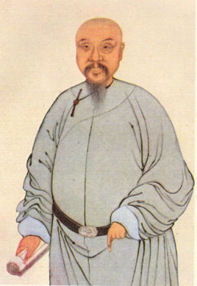
（一）放眼世界今日方始
长期封闭的中国发展到近代，饱经内忧外患,然而对于世界大势,国人却茫然无知。一批爱国开明的有识之士,开始研究外国的历史地理，了解世界的风云变幻，积极寻找救国自强的济世良方。
林则徐，被誉为中国近代“睁眼看世界的第一人”，他和魏源是近代中国最早一批正视东西方文明差距的先进人物代表。他组织翻译了英国人慕瑞所著的《世界地理大全》，命名为《四洲志》，这本书成为近代中国第一部系统介绍世界自然地理、社会历史状况的译著。

Slide 23
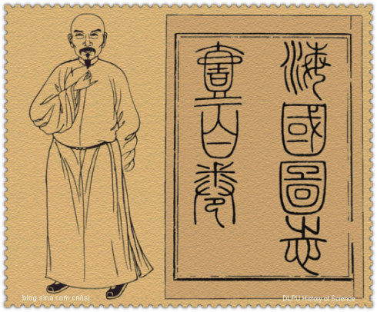
1841年，林则徐被革职发配新疆，途经扬州时，把《四洲志》等有关资料交给魏源。魏源随后即编写出著名的《海国图志》，这是中国近代史上最早的一部由国人自己编写的有关世界各国情况介绍的巨著。书中提出“师夷长技以制夷”的主张，即学习西方的先进军事技术，寻求御侮强国之道。这一主张在当时具有进步意义，但封建统治阶级昏聩腐朽和国民思想愚昧等国情，决定了“师夷长技以制夷”的主张不足以应对千年未有的变局。
魏源画像与《海国图志》书影

Slide 24
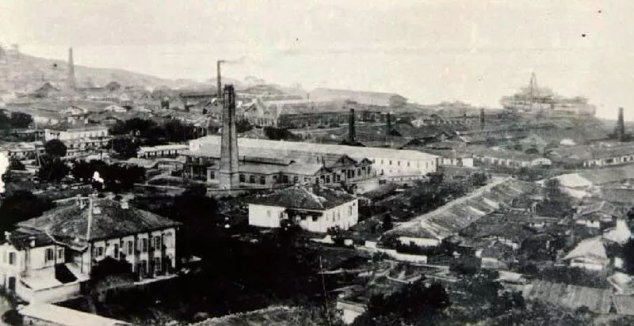
（二）洋务梦碎与维新昙花一现
左宗棠，湖南湘阴人，近代中国洋务运动的重要人物之一。他创办的福州船政局是中国近代最重要地军舰生产基地。随着中法马尾海战和中日甲午战争的相继失利，持续数十年之久的洋务之梦宣告破灭。
历史上的福州船政局

Slide 25
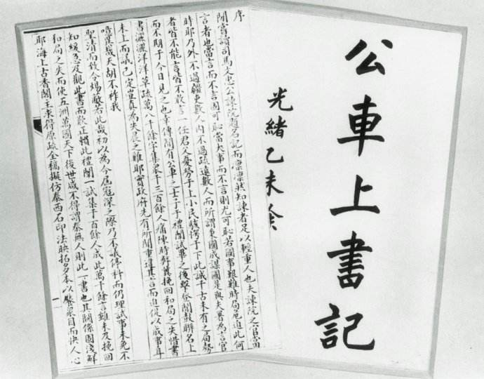
1895年，康有为发起“公车上书”，之后在光绪皇帝的支持下推行变法改良主张。虽然此次变法不过百日便宣告失败，但是康有为倡导的开启民智和维新改革的观念对当时的中国社会还是富有积极意义的。

Slide 26
（三）三民主义没能救中国
民族主义、民权主义和民生主义是中国民主革命的伟大先驱孙中山先生提出的革命纲领。
1911年10月10日爆发的武昌起义取得首义的胜利，革命烈火迅速蔓延，在一个月内就有13个省以及上海和许多州县宣布起义，脱离清政府的统治，1912年2月12日，清帝被迫退位。在中国延续了两千多年的封建帝制终于覆灭。不过，辛亥革命胜利的果实最终被北洋军阀首脑袁世凯窃取。

Slide 27
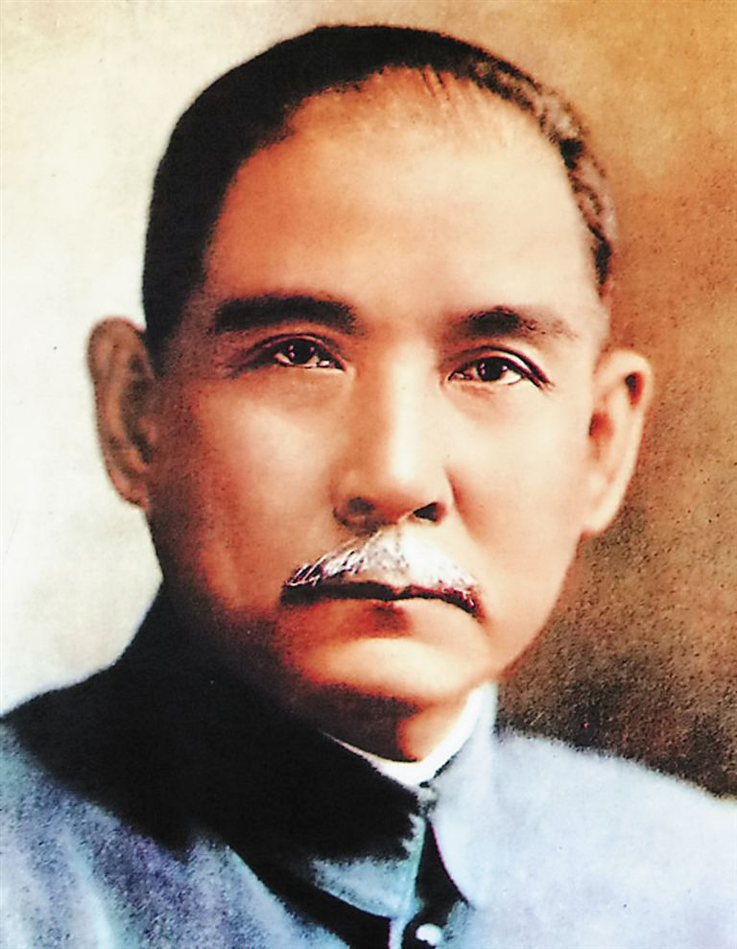
接二连三的革命失败使孙中山重新审视中国革命，他在苏俄、共产国际和中国共产党的帮助下，思想发生伟大转变，并毅然改组国民党。孙中山实行联俄、联共、扶助农工的三大政策，将旧三民主义发展为新三民主义，明确反帝反封建的革命要求，为国共第一次合作奠定了政治基础。
国共第一次合作如火如荼，北伐战争势如破竹，国民大革命迅速发展。然而，孙中山先生逝世后，以蒋介石为代表的国民党右派发动了反革命政变，窃取了革命领导权，致使国共第一次合作破裂，国民大革命失败，使中国仍然深陷于半殖民地半封建社会的黑暗深渊。
孙中山

Slide 28
中国工人阶级是中国最先进的阶级，他们中的先进分子选择了马克思主义，在马克思主义的指导下，创建了自己的马克思主义政党，开创出一条符合中国国情的革命道路，实现了民族独立和人民解放。
中国革命、建设和改革的伟大胜利，马克思主义中国化的一次又一次伟大飞跃，深刻表明马克思主义是中国人民和历史的选择，也是唯一的正确选择。

Slide 29

三、装点此关山，今朝更好看：
马克思主义中国化的重大理论创新成果
马克思主义中国化的进程，就是中国共产党人在马克思主义思想指导下，领导中国革命、建设和改革的过程。
中国共产党人把马克思主义基本原理同中国具体实际相结合，在持续的社会实践中不断推进马克思主义中国化的进程，取得了一个又一个重大理论创新成果。

Slide 30
（一）雄鸡一唱天下白：由封建专制走向人民民主专政
太平天国运动、洋务运动、戊戌变法、辛亥革命等运动，因为没有先进的、正确的理论指导，没有找到解决中国问题的正确道路，因而无法真正改变旧中国的悲惨命运。
官僚资本主义
帝国主义
封建主义
半封建半殖民地社会

Slide 31
马克思主义的
理论指导
中国共产党人走出一条以农村包围城市、武装夺取政权的革命道路
面对半殖民地半封建的社会现状
面对落后的农业社会的中国国情
面对国民党反动派的残酷围剿
立足中国
实际情况

Slide 32
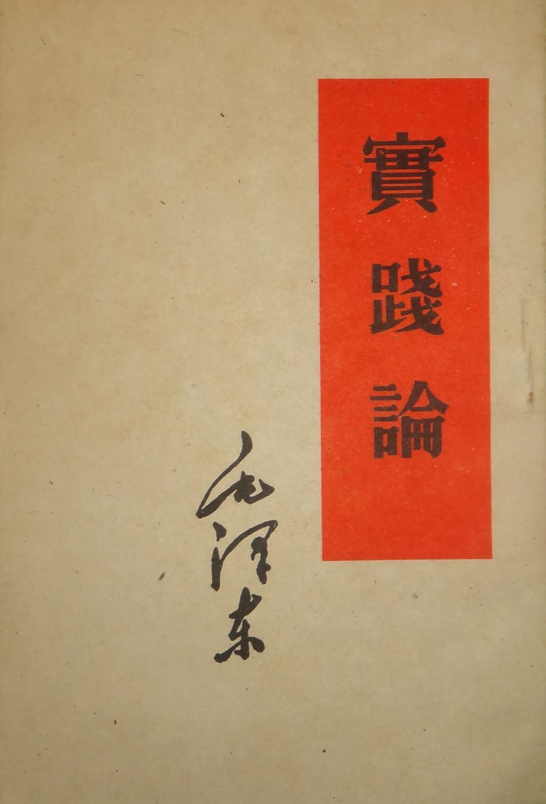
革命实践
1949年中华人民共和国成立后，以毛泽东同志为核心的党的第一代中央领导集体带领人民，创造性地完成了由新民主主义革命向社会主义革命的转变，成功实现了中国历史上最深刻最伟大的社会变革。

Slide 33
（二）萧瑟秋风今又是，换了人间：中国社会主义
建设事业的早期探索
中国社会主义改造带来的伟大成就
确立社会主义基本制度
中国
社会主义改造
凝聚民心
增强国力

Slide 34
中国历史上最深刻的社会变革
1956年底，我国执行第一个五年计划的工业建设进展顺利，对农业、手工业和资本主义工商业的社会主义改造基本完成，我国的社会结构发生了根本变化，社会主义经济成分已占绝对优势，社会主义公有制已成为我国社会的经济基础，标志着中国历史上长达数千年的阶级剥削制度的结束和社会主义基本制度的确立。

Slide 35
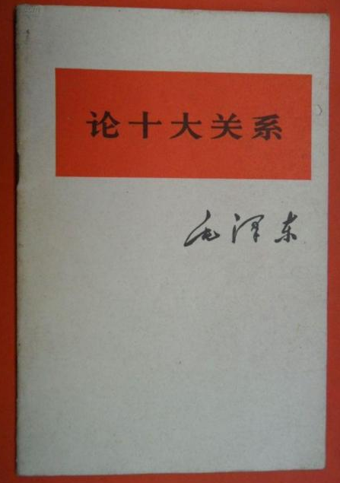
中国社会主义建设事业的早期摸索
1956年，毛泽东做了《论十大关系》的报告，初步总结了我国社会主义建设的经验，明确提出以苏为鉴，独立自主地探索适合中国情况的社会主义建设道路。
党的八大《关于政治报告的决议》明确提出，我国社会主义改造已基本完成，我们国内的主要矛盾已经是人民对于建立先进的工业国的要求同落后的农业国的现实之间的矛盾，已经是人民对于经济文化迅速发展的需要同当前经济文化不能满足人民需要的状况之间的矛盾。据此，党做出了把工作重心转向社会主义建设的重大决策。

Slide 36
毛泽东领导我们党和人民在新民主主义革命胜利后确立了社会主义基本制度，取得了社会主义建设的基础性成就，并为我们探索建设中国特色社会主义的道路积累了经验和提供了条件，为我们党和人民事业胜利发展、为中华民族阔步赶上时代发展潮流创造了根本前提，奠定了坚实的理论和实践基础。

Slide 37
（三）雄关漫道真如铁，而今迈步从头越：中国特色社会主义道路
中国特色社会主义道路，是中国共产党领导中国人民做出的正确选择，也是我们党在实践中不断摸索出来的适合中国国情的新道路。
社会主义的本质，是解放生产力，发展生产力，消灭剥削，消除两极分化，最终达到共同富裕。
——邓小平

Slide 38
1978年，党的十一届三中全会重新确立解放思想、实事求是的思想路线，做出了把党和国家的工作重点转移到社会主义现代化建设上来和实行改革开放的战略决策。中国从此进入了改革开放和社会主义现代化建设的历史新时期，中国共产党从此开始了建设中国特色社会主义的新探索。
以邓小平为主要代表的中国共产党人，在探索中国特色社会主义道路的过程中，以马克思列宁主义为指导，正确地回答了“什么是社会主义”“怎样建设社会主义”等问题，在改革开放的伟大实践中检验和发展，形成了“邓小平理论”等一系列关于建设中国特色社会主义的理论创新成果。

Slide 39
党的十一届三中全会开启了我国经济社会发展的历史新时期，中国特色社会主义不断焕发蓬勃生机和活力，我国经济发展和各项社会事业取得举世瞩目的伟大成就。
经济发展大跨越，综合国力和国际影响力实现了由弱到强的历史性巨变。
经济结构深刻变化，经济发展的协调性和可持续性趋于增强。
供给能力大提高，商品和服务实现了由短缺到丰富充裕的巨大转变。
基础设施和基础产业大发展，经济发展的支撑条件显著改善。
对外经济大飞跃，实现了从封闭半封闭到全方位开放的伟大历史转折。
人民生活大改善，实现了从温饱不足到总体小康并向全面小康迈进的历史性跨越。
社会事业大进步，呈现出由社会事业发展相对滞后向经济社会全面协调发展转变。

Slide 40
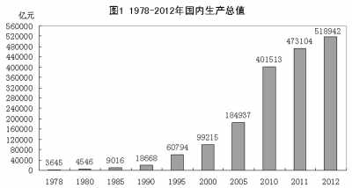
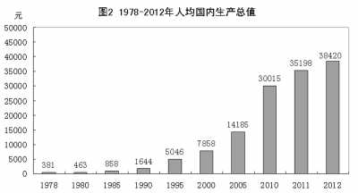
经济总量居世界位次稳步提升，对世界经济增长的贡献不断提高
人均国内生产总值不断提高，成功实现从低收入国家向上中等收入国家的跨越

Slide 41
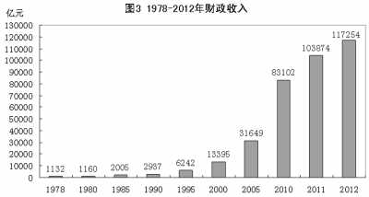
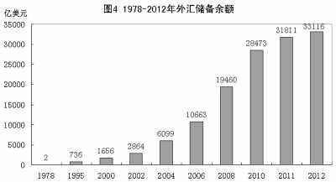
国家财政实力明显增强，政府对经济和社会发展的调控能力日益增强
外汇储备大幅增长，实现从外汇短缺国到世界第一外汇储备大国的巨大转变

Slide 42
（四）彩云长在有新天：新时代中国特色社会主义事业
中国特色社会主义进入新时代，意味着近代以来久经磨难的中华民族迎来了从站起来、富起来到强起来的伟大飞跃，迎来了实现中华民族伟大复兴的光明前景；意味着科学社会主义在二十一世纪的中国焕发出强大生机活力，在世界上高高举起了中国特色社会主义伟大旗帜；意味着中国特色社会主义道路、理论、制度、文化不断发展，拓展了发展中国家走向现代化的途径，给世界上那些既希望加快发展又希望保持自身独立的国家和民族提供了全新选择，为解决人类问题贡献了中国智慧和中国方案。
——习近平

Slide 43

经过40年改革开放，中国特色社会主义取得了举世瞩目的辉煌成就，中国已经由一个贫穷落后的国家发展成为世界第二大经济体，中国人民在富起来、强起来的征程上迈出了决定性的步伐。在以习近平同志为核心的党中央坚强领导下，党的十九大对我国发展提出了更高的奋斗目标，发出了实现中华民族伟大复兴中国梦的最强音。到2020年，我国将全面建成小康社会；到2035年，我国将基本实现社会主义现代化；到本世纪中叶，我国将全面建成富强民主文明和谐美丽的社会主义现代化强国。

Slide 44
党的十八大以来，以习近平同志为核心的党中央全面推进具有许多新的历史特点的伟大斗争、党的建设新的伟大工程和中国特色社会主义伟大事业，系统阐述改革发展稳定、内政外交国防、治党治国治军的重大理论和实践问题，提出了一系列治国理政新理念新思想新战略，谱写了马克思主义中国化新篇章。

Slide 45
马克思主义是不断发展的开放的理论，始终站在时代前沿。马克思一再告诫人们，马克思主义理论不是教条，而是行动指南，必须随着实践的变化而发展。一部马克思主义发展史就是马克思、恩格斯以及他们的后继者们不断根据时代、实践、认识发展而发展的历史，是不断吸收人类历史上一切优秀思想文化成果丰富自己的历史。因此，马克思主义能够永葆其美妙之青春，不断探索时代发展提出的新课题、回应人类社会面临的新挑战。
——习近平

Slide 46
文献阅读
1. 中共中央文献研究室编：《习近平关于全面深化改革论述摘编》，中 央文献出版社2014年版。
2. 彼得·诺兰：《认识中国：从丝绸之路到〈共产党宣言〉》，温威译，中信出版社2017年版。
3. 白修德、贾安娜：《中国的惊雷》，端纳译，新华出版社1988年版。
4. 詹姆斯·贝特兰：《中国的新生》，林淡秋译，新华出版社1986年版。

Slide 47

问题与思考
1. 为什么只有马克思列宁主义指导下的中国共产党，担当并完成了近代中国所面临的民族独立和人民解放的历史使命？
2. 马克思主义的科学性主要体现在哪几个方面？

